Slide 1
l’idea vincente

Slide 2
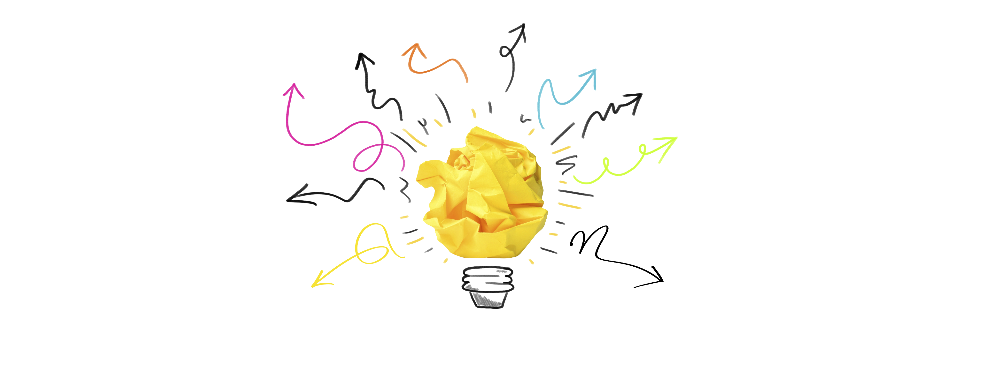
"La tua idea vale solo quanto la tua capacità di comunicarla” Chris Anderson (curatore di TED Talks)

Slide 3
L’ATTIVITà
L’Idea Vincente è un team building in cui i partecipanti avranno il compito di realizzare una presentazione di un’idea innovativa in base a un tema o un problema assegnato e di presentarla convincendo il proprio uditorio.
Il solo fatto di affrontare l’argomento, consente ai partecipanti di discuterne, valutarne pregi e difetti, far emergere punti di forza e punti deboli e rende inoltre possibile un allineamento sulle premesse e sulle soluzioni trovate.
Nella prima fase verranno esposte alcune tecniche per poter realizzare al meglio il lavoro, come, ad esempio, il brainstorming e il brainwriting, per poi passare alla realizzazione pratica del progetto. La seconda fase prevede l’acquisizione di tecniche di public speaking e slidemaking per la realizzazione di una presentazione efficace del progetto.
L’ultima fase consiste nell’esposizione dei progetti e nell’eventuale votazione da parte di tutti i partecipanti.

Slide 4
OBIETTIVI
Il format può essere utilizzato per la discussione di problematiche interne, per lo sviluppo di nuovi prodotti, per la creazione di campagne di comunicazione, per la ricerca di soluzioni sulla gestione di processi e progetti, per la costruzione e l’affiatamento di un team e per tutto ciò che sia relativo al problem solving, alla comunicazione efficace e persuasiva, al teambuilding e allo sviluppo e all’applicazione del pensiero creativo e innovativo.
Ogni squadra avrà quindi modo di riflettere sull’argomento assegnato e di poter dire la propria opinione in merito a una possibile soluzione innovativa attraverso un processo strutturato.
La modalità di brainstorming che proponiamo utilizza infatti le più moderne tecniche creative integrandole con una modalità di conduzione e interazione dinamica e divertente, permettendo quindi un mix coinvolgente tra contenuto e intrattenimento.

Slide 5
MODALITà
Dopo aver ricevuto il briefing e tutti gli strumenti necessari per lavorare, i team dovranno prima di tutto fare un brainstorming condiviso per individuare non solo come affrontare l’argomento, ma anche come presentarlo.
In una seconda fase, tutto il team sarà impegnato a realizzare la presentazione vera e propria, con tanto di speech e slide e dovrà sopratutto trovare il modo di veicolare l’idea in maniera persuasiva.
A ogni team verrà fornito un kit grafico con foto, immagini e icone che potranno essere utilizzate e, ovviamente, ampliate con tutto il materiale che le squadre riterranno necessario.
La fase più importante sarà ovviamente la presentazione dei lavori, in cui le squadre presenteranno le loro idee innovative come in una sorta di TED Talks.
L’ultima fase riguarderà la votazione in cui tutti i partecipanti sceglieranno le idee migliori.

Slide 6
INDICAZIONI
Tipologia: indoor
Numero di partecipanti: qualsiasi
Durata: dalle 3 alle 8 ore
Parole Chiave:
progettazione
creatività
innovazione
risoluzione problemi
integrazione
comunicazione
gestione dei processi
allineamento
lavoro di squadra
divertimento

Slide 7
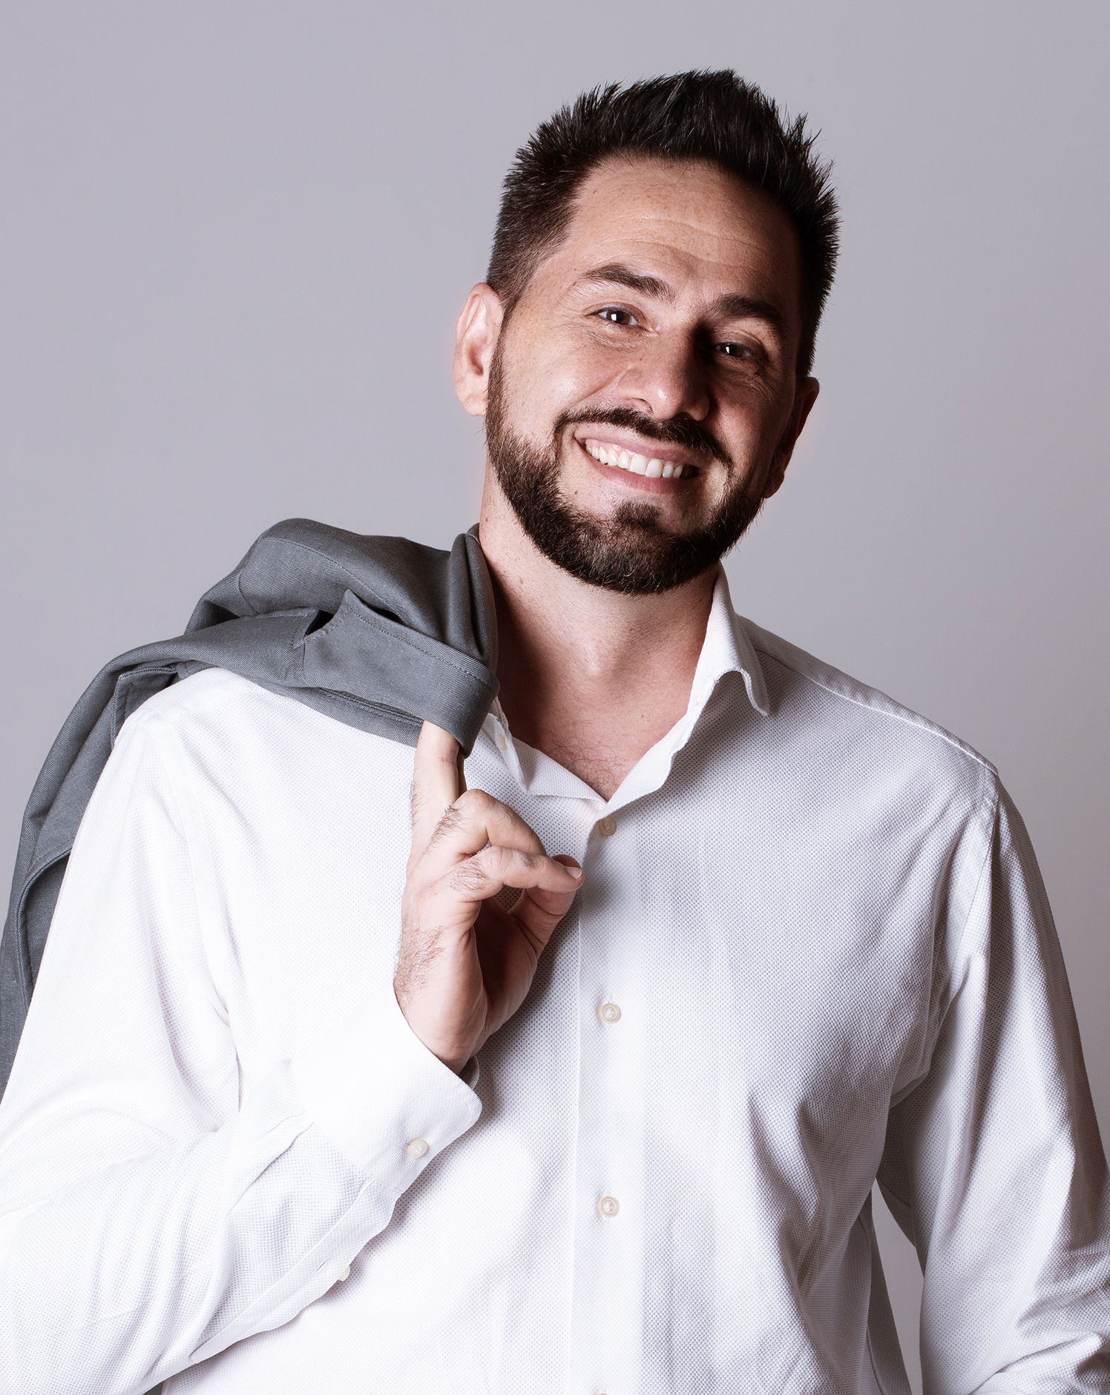
CHI SONO
Da più di 20 anni mi occupo di formazione nell’ambito delle soft skills con una particolare specializzazione su temi come la comunicazione, il pensiero creativo e innovativo, il creative problem solving e la leadership.
In particolare mi occupo di public speaking e presentation skills, comunicazione dal vivo e online, storytelling e slidemaking, e comunicazione intergruppo attraverso teambuilding e teamworking. Mi occupo inoltre di tutti quei processi che sono alla base della creatività e della capacità di problem solving, atti a sviluppare un pensiero orientato all’innovazione. In aggiunta, affianco le aziende per la realizzazione di eventi e progetti di comunicazione interna ed esterna.
Sono inoltre il fondatore del metodo Improv4Business, che utilizza i principi dell’improvvisazione nell’ambito della formazione sia personale che professionale, con l’obiettivo di fornire gli strumenti per adattarsi meglio ai cambiamenti e per sviluppare il proprio potenziale al massimo, soprattutto nella capacità di lavorare in team.

